Slide 1
Отчёт о деятельности муниципального опорного центра Фурмановского муниципального района по реализации Федерального закона от 13.07.2020 № 189-ФЗ «О государственном (муниципальном) социальном заказе на оказание государственных (муниципальных) услуг в социальной сфере» по направлению деятельности реализация дополнительных образовательных программ
в 2023 году
Самарина С.В., руководитель МОЦ
Иваново, декабрь 2023 г.

Slide 2
АНАЛИЗ ТЕКУЩЕЙ СИТУАЦИИ
Муниципальная система дополнительного образования детей:
количество детей в возрасте от 5 до 18 лет, проживающих в Фурмановском муниципальном районе - 5205;
количество детей младше 5 и старше 18 лет занесенных в Навигатор ДО: 51 человек младше 5 лет, 17 человек – старше 18 лет (обучающиеся Фурмановского технического колледжа)
количество детей, занятых на 6 и более программах ДО - 82; В образовательные организации направлены ходатайства о проверке и последующем отчислении детей с программ. Проведен последовательный анализ ситуации каждого ребенка. Количество детей на 5 и более программах сократилось на 14 человек (было 96) В соответствии с информацией от МОУ, все оставшиеся дети действительно занимаются на указанных программах. На 6 – 70 человек, на 7 – 11 человек, на 8 – 3человека.
численность педагогов дополнительного образования детей-144;
Из 308 программ опубликовано 226. 74 прошли экспертизу.

Slide 3
АНАЛИЗ ТЕКУЩЕЙ СИТУАЦИИ
Динамика охвата дополнительным образованием детей в возрасте от 5 до 18 лет:
Декабрь 2022 | Май 2023 | Декабрь 2023 | Примечание
75% | 77% | На 18.12.2023 процент охвата79,8% | Процент охвата ежемесячно меняется и может составлять от 75 до 81%. Причина: Краткосрочные программы в рамках МПШ (ежемесячно зачисляется и отчисляется до 300 обучающихся, ок.6% от общего количества)

Slide 4
ОЦЕНКА УРОВНЯ ДОСТИЖЕНИЯ ЦЕЛЕВЫХ ЗНАЧЕНИЙ ПОКАЗАТЕЛЕЙ ЭФФЕКТИВНОСТИ
№ п/п | Наименование индикатора/показателя | Плановый показатель на 2023 г. (из соглашения РМЦ и МОЦ) | Достигнутое значение
1 | Доля детей в возрасте от 5 до 18 лет от общего количества детей, проживающих в субъекте Российской Федерации, охваченным образованием, % | 72 | 79,6
2 | Охват детей деятельностью региональных центров выявления, поддержки и развития способностей и талантов у детей и молодежи, технопарков «Кванториум» и центров «IТ-куб» (%) | нет | нет
2.1 | Из них, - технопарк «Кванториум» | - | -
2.2 | - школьный кванториум | - | -
2.3 | - центр «IT-куб » | - | -
3 | Доля детей в возрасте от 5 до 18 лет от общего количества детей, проживающих в субъекте Российской Федерации, охваченных системой персонифицированного финансирования дополнительного образования детей, % | 25 | 25
4 | Выдано сертификатов персонифицированного финансирования (в ед.) | 1436 | 1436
5 | Использовано сертификатов персонифицированного финансирования для обучения по программам (в ед.) | 1436 | 2002
6 | Количество разработанных и внедренных моделей обеспечения доступности дополнительного образования для детей из сельской местности (в ед.) | 8 | 8
7 | Количество разработанных и внедрённых разноуровневых (ознакомительный, базовый, продвинутый уровень) программ дополнительного образования, ед. накопительным итогом | 307 | 307
8 | Количество разработанных и внедрённых дистанционных курсов дополнительного образования детей, ед. накопительным итогом | нет | нет
9 | Количество реализуемых дополнительных общеобразовательных программ в сетевой форме с использованием ресурсов образовательных организаций всех типов, в том числе профессиональных и организаций высшего образования, а также научных организаций, организаций спорта, культуры, общественных организаций и предприятий реального сектора экономики, ед. накопительным итогом | 2 | 2
10 | Доля организаций (за исключением дошкольных образовательных организаций), принявших участие в инвентаризации инфраструктурных, материально-технических и кадровых ресурсов, в том числе образовательных организаций различного типа, научных организаций, организаций культуры, спорта и реального сектора экономики, потенциально пригодных для реализации образовательных программ,(%) | 100 | 100

Slide 5
ОЦЕНКА ВНЕДРЕНИЯ МЕХАНИЗМОВ СОЦИАЛЬНОГО ЗАКАЗА
№ п/п | Наименование направленности | Количество детей всего занятых на программах ДО, чел. | Количество детей занятых на программах ДО в рамках социального заказа, чел. | Доля потребителей услуги, исполнитель которой определяется в рамках конкурентных способов определения исполнителей муниципальной услуги, в общем количестве потребителей по направлению деятельности, % (Вычисление показателя: Количество детей занятых на программах ДО в рамках социального заказа/Количество детей всего занятых на программах ДО*100)
1 | Художественная | 2051 | 733 | 35,7%
2 | Естественнонаучная | 764 | 18 | 2,3%
3 | Социально-гуманитарная | 1942 | 84 | 4,3%
4 | Туристско-краеведческая | 57 | 8 | 14%
5 | Физкультурно-спортивная | 2284 | 497 | 21,7%
6 | Техническая | 453 | 102 | 22,5%

Slide 6
ОЦЕНКА ВНЕДРЕНИЯ МЕХАНИЗМОВ СОЦИАЛЬНОГО ЗАКАЗА
№ п/п | Наименование показателя | Значение
1 | Количество направленностей программ дополнительного образования, реализуемых в рамках социального заказа, ед. | 6
2 | Количество категорий потребителей, которым оказываются услуги в рамках социального заказа, ед. (дети с ограниченными возможностями здоровья (ОВЗ); дети-инвалиды; дети, не являющиеся детьми – инвалидами, и детьми с ограниченными возможностями здоровья (ОВЗ) | 1
3 | Количество форм оказания муниципальной услуги в рамках реализации социального заказа, ед. (очно-заочная, очная, заочная) | 1
4 | Количество негосударственных организаций, оказывающих услугу в рамках реализации социального заказа, ед. | 0
5 | Количество потребителей муниципальной услуги, получивших услугу в негосударственной организации, чел. | 0

Slide 7
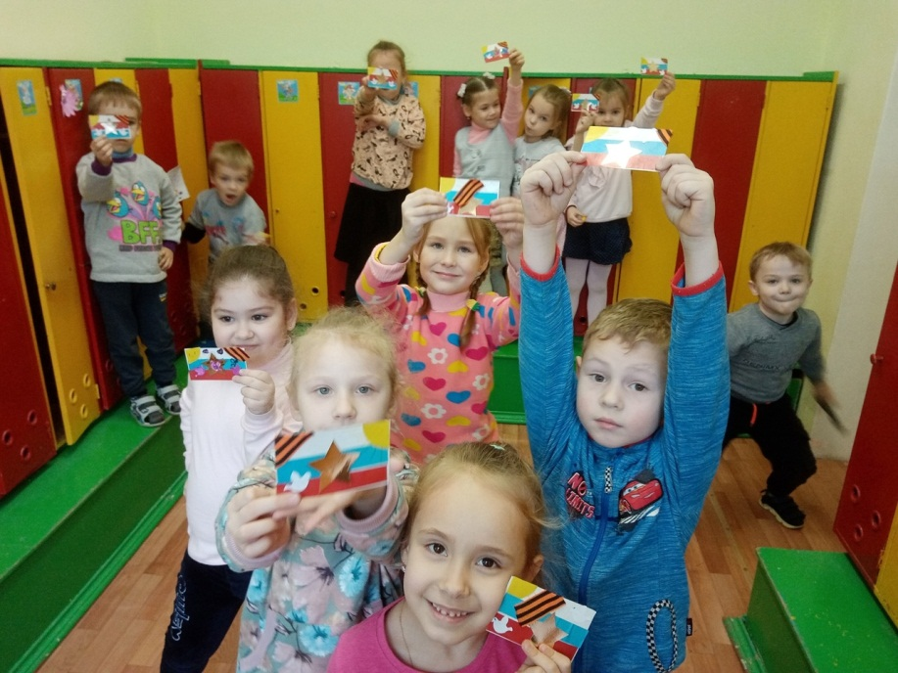
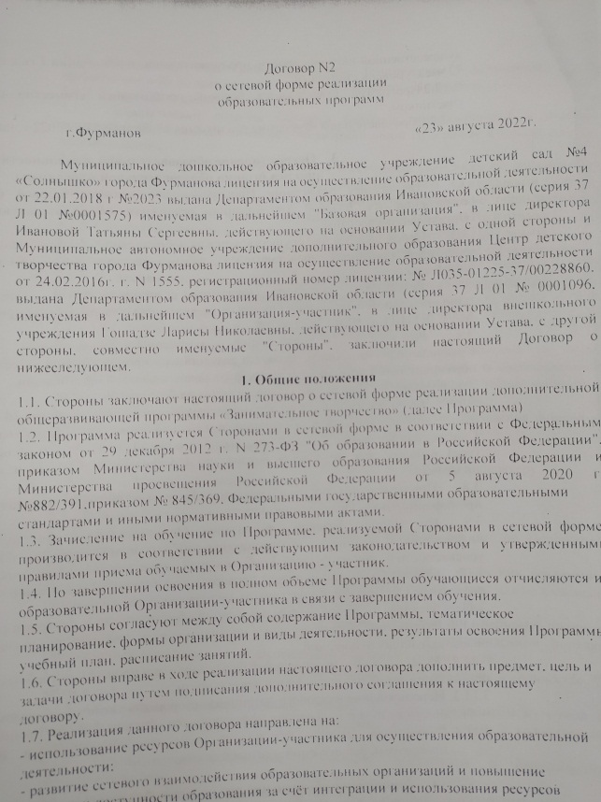
МОДЕЛИ РЕАЛИЗАЦИИ ДОПОЛНИТЕЛЬНЫХ ОБЩЕОБРАЗОВАТЕЛЬНЫХ ПРОГРАММ В СЕТЕВОЙ ФОРМЕ
Учреждение ДО
Дошкольное учреждение
В рамках договора о сетевом взаимодействии реализуются Дополнительные общеобразовательные общеразвивающие программы «Волшебная кисточка» и «Занимательное творчество»

Slide 8
МОДЕЛИ ВЫРАВНИВАНИЯ ДОСТУПНОСТИ ДОПОЛНИТЕЛЬНЫХ ОБЩЕОБРАЗОВАТЕЛЬНЫХ ПРОГРАММ ДЛЯ ДЕТЕЙ С РАЗЛИЧНЫМИ ОБРАЗОВАТЕЛЬНЫМИ ВОЗМОЖНОСТЯМИ И ПОТРЕБНОСТЯМИ
Учебный год | Количество сельских школ, охваченных ДО | Количество ПДО | Количество программ | Охват
2022-2023 | 2 | 5 (совм.) | 6 (5 на сертификате) | 155 человек
2023-2024 | 4 | 8 (совм.) | 9 (8 на сертификате) | 216 человек

Slide 9
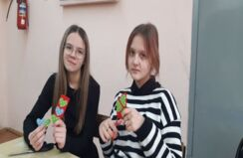
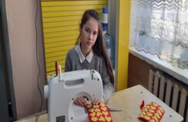
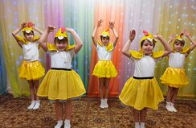
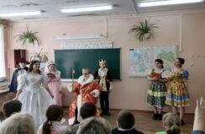
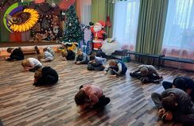
Программы ДО в сельских школах
Реализуются программы следующих направленностей: художественной - 3;
спортивной -1;
технической -3;
социально-гуманитарной -1

Slide 10
Реализованные планы на 2023год:
№ п/п | Запланировано на 2023 год | Результат
1 | Разработка и реализация краткосрочных дополнительных общеобразовательных общеразвивающих программ | Реализуются краткосрочные программы в Медико-педагогической школе (МПШ). В месяц от 250 до 300 человек.
2 | Разработка новых моделей доступа для 2-х сельских школ, не охваченных ДО (п. Хромцово и п. Дуляпино) | Разработаны 3 программы ДО. Все прошли экспертизу и работают по социальным сертификатам. С 0 до 36 человек увеличился охват ДО в этих ОО по СС.

Slide 11
Спасибо за внимание!
Сайт МОЦ: http://цдт.фурманов-образование.рф/dokumenty.html
Юридический адрес: Ивановская область, г. Фурманов,
ул. Тимирязева, д. 32
Руководитель МОЦ: Самарина С.В.

